Slide 1

RELATÓRIO FINAL DE MONITORAMENTO DOS CONSELHOS MUNICIPAIS DE SAÚDE – CONSOLIDADO
Governo do Estado de Mato Grosso
Secretaria de Estado de Saúde
Conselho Estadual de Saúde de Mato Grosso
Comissão de Monitoramento e Cooperação de Informações Técnicas para o Controle Social
Membros da Comissão outubro/2023:
Carlos Corrêa Ribeiro Neto - Segmento Governo
Giancarla Fontes de Almeida Santos (Coordenadora) – Segmento Trabalhador (SISMA)
Maria Elizabete da Silva – Segmento Usuário (AMDE)
Pedro Reis de Oliveira (Relator) – Segmento Usuário (CENEG)
Técnica Convidada
Marta M.M. Bumlai

Slide 2
Governo do Estado de Mato Grosso
Secretaria de Estado de Saúde
Conselho Estadual de Saúde de Mato Grosso
Comissão de Monitoramento e Cooperação de Informações Técnicas para o Controle Social
Caracterização do Estado de Mato Grosso
O contingente populacional do estado de Mato Grosso, considerando os dados oficiais do censo demográfico realizado pelo Instituto de Geografia e Estatística (IBGE) no ano de 2022, confirmam que o estado é pouco povoado, pois são:
36 municípios com população abaixo de 5 mil habitantes
32 municípios com população entre 5 e 10 mil habitantes
33 municípios com população entre 10 e 20 mil habitantes
27 municípios com população entre 20 mil e 50 mil habitantes
13 municípios com população acima de 50 mil habitantes

Slide 3
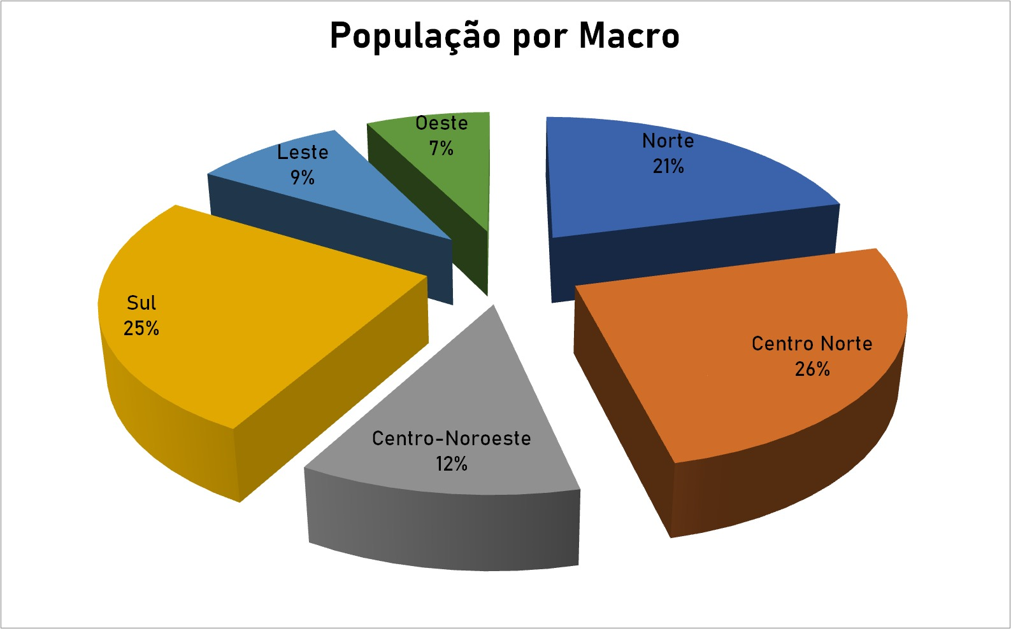
Governo do Estado de Mato Grosso
Secretaria de Estado de Saúde
Conselho Estadual de Saúde de Mato Grosso
Comissão de Monitoramento e Cooperação de Informações Técnicas para o Controle Social
A maior parte da população está concentrada nas macrorregiões Centro Norte, Sul e Norte, respectivamente, e, em compensação, as macrorregiões Oeste e Leste são as menos populosas.
Fonte: elaborado por Santos

Slide 4
Governo do Estado de Mato Grosso
Secretaria de Estado de Saúde
Conselho Estadual de Saúde de Mato Grosso
Comissão de Monitoramento e Cooperação de Informações Técnicas para o Controle Social
As consequências desses vazios refletem na capacidade de autossustentação fiscal dos municípios de pequeno porte, dificultando a implementação estrutural dos Conselhos Municipais de Saúde, garantidas em suas Leis de criação.
Colaborando com essa premissa, um estudo realizado pela Confederação Nacional de Municípios (2023) revela que 56% (cinquenta e seis por cento) dos municípios do estado de Mato Grosso apresentaram déficit em seu Resultado Primário no primeiro semestre de 2023.

Slide 5
CONSOLIDAÇÃO DIAGNÓSTICO SITUACIONAL DOS CONSELHOS MUNICIPAIS DE SAÚDE DE MATO GROSSO
I – ANÁLISE DA LEGISLAÇÃO
DOS INSTRUMENTOS LEGAIS DO CMS | SIM | NÃO | OBSERVAÇÃO
Possui a Lei de Criação? | 137 | 01 | Em 01 dos Conselhos visitados a Lei é uma só criando todos os Conselhos Municipais Em 03 dos Conselhos visitados não foi possível a análise pois a Lei de criação não foi localizada
Possui Regimento Interno? | 122 | 15 | Em 04 dos Conselhos visitados não foi possível a análise por não ter sido localizado.
Possui Secretaria executiva em sua estrutura? | 126 | 12 | Em dos 01 dos Conselhos visitados está contemplada no Regimento Interno em discordância com a Lei de Criação Em 03 dos Conselhos visitados não foi possível a análise pois a Lei de criação não foi localizada
Possui Ouvidoria em sua estrutura? | 67 | 71 | Em 03 dos Conselhos visitados está contemplada no Regimento Interno em discordância com a Lei de Criação Em um dos Conselhos visitados não foi possível a análise pois a Lei de criação não foi localizada
A paridade é respeitada? | 98 | 42 | Em 01 dos Conselhos visitados, está apenas no Regimento Interno Em um dos Conselhos visitados não foi possível a análise pois a Lei de criação não foi localizada
Possui dotação orçamentária garantida na Lei? | 78 | 61 | Em 01 dos Conselhos visitados não foi possível a análise pois a Lei de criação não foi localizada
A presidência do CMS é escolhida por eleição? | 119 | 15 | Em 06 dos Conselhos visitados, a Lei é omissa Em um dos conselhos não foi possível a análise pois a lei criação não foi localizada

Slide 6
II - ORGANIZAÇÃO E FUNCIONAMENTO DO CONSELHO MUNICIPAL DE SAÚDE
DA ANÁLISE IN LOCO | SIM | NÃO | OBSERVAÇÃO
A composição atual do CMS está publicada? | 107 | 29 | Em 05 dos Conselhos visitados a publicação não foi apresentada.
A paridade foi respeitada? | 85 | 22 | Em 01 dos Conselhos visitados está com a publicação vencida; Em 09 dos Conselhos visitados a análise foi prejudicada Em 02 dos Conselhos visitados não foi possível identificar Em 01 dos conselhos visitados foi nos apresentada a ultima publicação do ano de 2017, portanto sem conselho ativo desde 2019.
O CMS possui Secretaria Executiva? | 85 | 55 | Em 01 dos Conselhos visitados a função é exercida por uma Conselheira de Saúde Em 01 dos Conselhos visitados existe uma Secretária executiva para todos os Conselhos do Município.
A secretaria executiva exerce a função com dedicação exclusiva? | 28 | 57
Caso esteja contemplada nos instrumentos constitutivos, o CMS possui Ouvidora instalada/implementada? | 08 | 59 | Todos os municípios alegam escassez de recursos para manter mais de uma ouvidoria.
O CMS possui espaço físico, equipamentos e sala de reunião adequados que dão suporte para o funcionamento do Conselho? | 48 | 92 | Em 01 dos Conselhos visitados existe uma sala para todos os Conselhos Municipais.
O CMS possui recursos financeiros contemplados no Orçamento Anual da SMS? | 82 | 55 | Em 04 dos Conselhos visitados, a Lei é omissa
O Conselho possui agenda básica de trabalho? | 02 | 139 | Apenas calendário de reuniões Em 03 dos Conselhos visitados não possuem nem Calendário de reuniões.
O Conselheiro Municipal tem conhecimento das Leis, Decretos do Sistema Único de Saúde e das suas responsabilidades enquanto Conselheiro? | 58 | 77 | Em 03 dos Conselhos visitados disseram possuir conhecimento parcial

Slide 7
Governo do Estado de Mato Grosso
Secretaria de Estado de Saúde
Conselho Estadual de Saúde de Mato Grosso
Comissão de Monitoramento e Cooperação de Informações Técnicas para o Controle Social
DESAFIOS IDENTIFICADOS A SEREM SUPERADOS PELOS CMS:
Considerando as evidências coletadas, percebe-se que quase em sua totalidade, os Conselhos Municipais de Saúde do Estado de Mato Grosso não estão estruturados e Ativos, muito embora, as informações no DIGISUS estejam atualizadas.
A ausência de Secretária Executiva com instalações e carga horária específica para a função e a defasagem dos instrumentos legais constitutivos, estão entre os principais problemas, além da inobservância da paridade e da regularidade das reuniões mensais.
À exceção de 02 (dois) Conselhos Municipais de Saúde, no universo dos 141 (cento e quarenta e um) municípios, nenhum está com as Comissões em funcionamento, portanto, estando a atuação dos conselheiros restrita à participação, ou presença, nas reuniões mensais, quando regulares.
Outro ponto que deve ser destacado é o desconhecimento dos Conselheiros dos instrumentos constitutivos de seus próprios Conselhos de Saúde, muitos alegam que nunca participaram de uma capacitação e nem foram preparados para exercerem o papel de conselheiros.
Já os gestores, relataram sobre as dificuldades na composição dos Conselhos devido ao esvaziamento do segmento usuário e das entidades em seus municípios, ou quando são indicados, não se identificam com o controle social, faltando as reuniões plenárias, portanto, não dando quórum para que se realizem.

Slide 8
Governo do Estado de Mato Grosso
Secretaria de Estado de Saúde
Conselho Estadual de Saúde de Mato Grosso
Comissão de Monitoramento e Cooperação de Informações Técnicas para o Controle Social
RECOMENDAÇÕES AO PLENO DO CES/MT
Diante dos fatos apresentados a Comissão sugere os seguintes encaminhamentos:
As ações de monitoramento deverão ser feitas a partir da elaboração de Plano de Ação, específico, aprovados em plenária, para a realidade e demandas de cada Macrorregião, considerando as informações já coletadas e as orientações contidas nas Resoluções do CN 453/12 e 554/17 e nas demais que possam vir a substituí-las;
As ações de capacitação deverão ser elaboradas e planejadas em conjunto com a Comissão de Educação Permanente, se possível, que seja construído um projeto para a Certificação dessas ações;
Considerando a capacidade financeira e de arrecadação além das dificuldades identificadas em se manter uma estrutura adequada ao funcionamento do Conselho Municipal de Saúde (espaço/mobiliário/ secretária executiva), para o cumprimento do artigo 3º, § 2º da Resolução CES/MT 03/2016 de 30 de junho 2016, que seja aplicado aos municípios acima de 50.000 mil habitantes;

Slide 9
Governo do Estado de Mato Grosso
Secretaria de Estado de Saúde
Conselho Estadual de Saúde de Mato Grosso
Comissão de Monitoramento e Cooperação de Informações Técnicas para o Controle Social
4. A publicação deste trabalho pelo Conselho Estadual de Saúde;
5. O trabalho deverá ser apresentado pelos autores: Giancarla Fontes de Almeida Santos, Marta M.M.Bumlai, Maria Elizabete da Silva e Pedro Reis de Oliveira, independente da permanência, ou não, como Conselheiros, em nome do Conselho Estadual de Saúde, a fim de garantir os pressupostos da Lei 9.610/98, que altera, atualiza e consolida a legislação sobre direitos autorais e dá outras providências, aos seguintes órgãos e colegiados: Ministério Público, Conselho de Secretarias Municipais de Saúde de Mato grosso – COSEMS/MT, Conselho Nacional de Saúde, Comissão de Saúde da Assembleia Legislativa, dentre outros, para:
I – Dar conhecimento do trabalho realizado pela Comissão de Monitoramento e de Cooperação de Informações Técnicas para o controle social;
II – Fomentar a elaboração conjunta de um Plano de Ação com vistas à reestruturação dos Conselhos Municipais de Saúde;
III – Alertar acerca da não observação do artigo 4º, inciso II da Lei 8.142/90 de 28 de dezembro de 1990 por alguns municípios e de suas possíveis consequências.

Slide 10

“EU GOSTARIA DE LHE AGRADECER PELAS INÚMERAS VEZES QUE VOCÊ ME ENXERGOU MELHOR DO QUE EU SOU. PELA SUA CAPACIDADE DE ME OLHAR DEVAGAR, JÁ QUE NESSA VIDA MUITA GENTE ME OLHOU DEPRESSA DEMAIS.”
Padre Fábio de Melo

